Slide 1


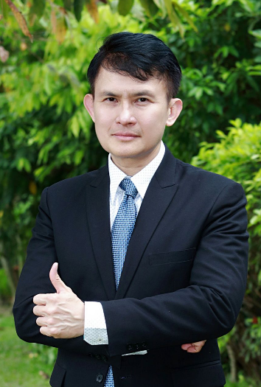
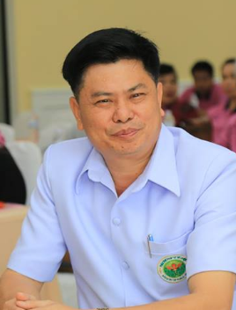
ยินดีต้อนรับ
ผู้ตรวจราชการกระทรวงสาธารณสุข
และสาธารณสุขนิเทศก์ เขตสุขภาพที่ ๑๑
พร้อมคณะ
การประชุมเชิงปฏิบัติการติดตามยุทธศาสตร์
การพัฒนาด้านสาธารณสุขและแผนปฏิบัติการ เขตสุขภาพที่ ๑๑ ปีงบประมาณ ๒๕๖๒
ระหว่างวันที่ ๑๘ – ๑๙ เมษายน ๒๕๖๒
ณ สำนักงานสาธารณสุขจังหวัดชุมพร

Slide 2

วาระจังหวัดชุมพร ปี 2562
การพัฒนาระบบสุขภาพผู้สูงอายุแบบครบวงจร
การแก้ปัญหาโรคNCDs
ความปลอดภัยจากสารเคมีและยาฆ่าแมลง

Slide 3
ระบบการพัฒนาสุขภาพผู้สูงอายุแบบครบวงจรจังหวัดชุมพร
SALE model
S
Screening การคัดกรองและประเมินสุขภาพผู้สูงอายุ
Ageing Health Club ชมรมผู้สูงอายุ
Long Term Care การดูแลระยาวสำหรับผู้สูงอายุระยะพึ่งพิง
A
L
End of Life Care การดูแลระยะสุดท้าย
E
Notes:
3

Slide 5
การแก้ปัญหาโรคNCDS
- การพัฒนาคลินิก NCD + Plus
- จัดรูปแบบบริการ Self Care (กลุ่มเสี่ยง กลุ่มผู้ป่วยที่คุม DM,HT ไม่ดี )ให้เป็นชุมชนนักปฎิบัติ หา Role Model ในชุมชน

Slide 6
ความปลอดภัยจากสารเคมีและยาฆ่าแมลง
อาชีวอนามัย
คลินิกสุขภาพเกษตรกร
สร้างการสื่อสารความเสี่ยงเพื่อปรับเปลี่ยนพฤติกรรม
สนับสนุนการบริโภคผักไม่ใช้สารเคมี
สร้างเสริมความเข้มแข็งเครือข่ายเพื่อลดการใช้สารเคมี
อาหารปลอดภัย
เฝ้าระวังความปลอดภัยด้านอาหาร
โรงพยาบาลอาหารปลอดภัย
พัฒนาสถานที่ผลิตผักผลไม้

Slide 7
ผลงานเด่นรายอำเภอ จังหวัดชุมพร ปี 2562
ท่าแซะ
ปะทิว
โรงเรียนรอบรู้
ด้านสุขภาพมีสุข
อุบัติเหตุ
เมือง
การดูแลสุขภาพชุมชน (Self Care)/งานทันตสุขภาพวัยเรียน
พชอ.
สวี
ทุ่งตะโก
ผู้สูงอายุ
Green & Clean Hospital
หลังสวน
การกำจัดขยะในครัวเรือน
พะโต๊ะ
ละแม
ผู้สูงอายุ

Slide 8


THANK
YOU

